Slide 1
STRUCTURA POPULAŢIEI

Slide 2
RASELE UMANE
Totalitatea oamenilor de pe Pământ formează specia umană.
Oamenii nu sunt la fel, ci se deosebesc între ei prin : culoarea pielii
forma feţei
limba vorbită
religia practicată
gradul de instruire
ocupaţie

Slide 3
Există trei mari rase umane:
    Rasa europoidă (rasa albă)
      Rasa mongoloidă (rasa galbenă)
        Rasa negroidă (rasa neagră)

Slide 4

Rasa europoidă
Esta cea mai numeroasă.
Răspândire: Europa, Sudul Siberiei, Orientul Apropiat, Orientul Mijlociu, nordul Africii, America de Nord şi de Sud, Australia şi Noua Zeelandă.
Trăsături: nas îngust, pielea de culoare deschisă, culoarea deschisă a părului şi a ochilor.

Slide 5
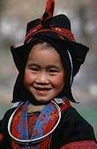
Rasa mongoloidă
Răspândire: Asia de Est şiSud-Est şi în Asia de Nord.
Trăsături: faţa lată
pomeţii proeminenţi ai obrajilor
piele de culoare galbenă
părul negru şi drept
ochii par oblici

Slide 6
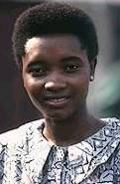
Rasa negroidă
Răspândire: ocupă Africa aflată la sud de Sahara; un mare număr de negrii au fost strămutaţi în America, unde ereu obligaţi să muncească pe plantaţiile de bumbac şi trestie de zahăr.
Trăsături: nas foarte lat
buze groase
păr creţ de culoare închisă

Slide 7
Forme intermediare:
    Mulatrii (combinarea albilor cu negrii)
    Metişii (combinarea albilor cu amerindienii)

Slide 8
STRUCTURA LINGVISTICĂ
Limbile lumii se grupează în ramuri lingvistice şi în familii lingvistice.
Familii lingvistice:
    Familia indo-europeană (3mld. Pers.)Cu ramurile:
      Indo-iraniană, cuprinde cele mai multe limbi şi cel mai mare nr. de vorbitori; limbi: hindi, bengali şi persana
      Romanică cu limbile: spaniola, portugheza, franceza, italiana şi româna.
      Limbi germanice: engleza, germana, olandeza ş.a.

Slide 9
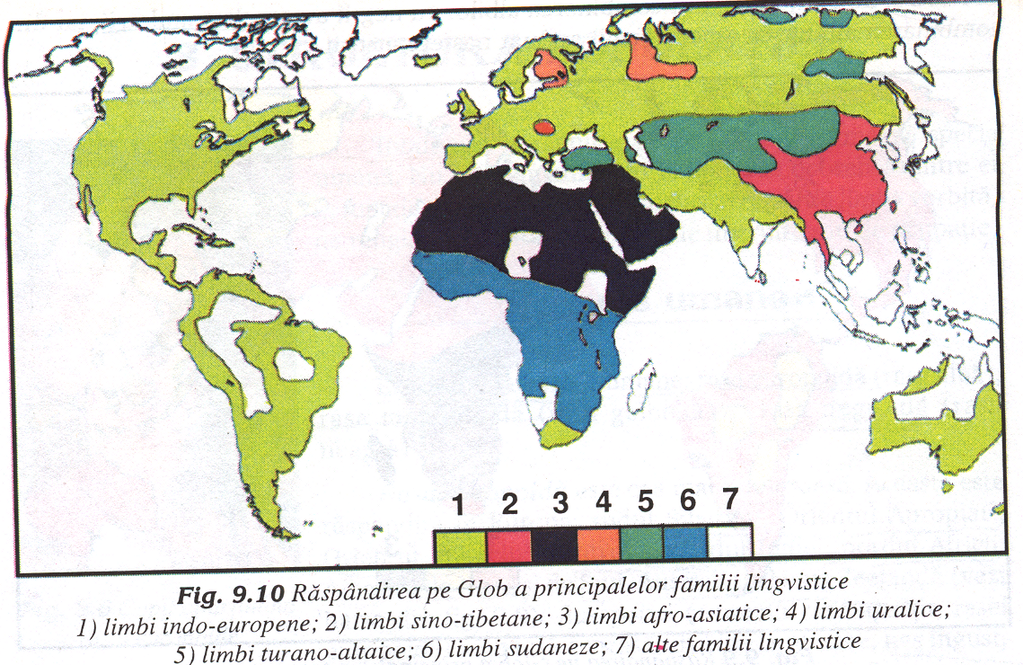

Slide 10
Familia sino-tibetană(1,2mld) cu:
    Ramura sinică (lb. Chineză)
    Ramura tibeto-birmană (thailandeza, tibetana)
Familia austroneziană (malaio-indoneziană)
Familia afro-asiatice (araba,ebraica)
Familia turano-altaică (turca,mongola,uzbeca, kazaha ş.a.)
Familia uralică (maghiara, finlandeza)

Slide 11
STRUCTURA CONFESIONALĂ
Se referă la apartenenţa la o religie sau alta.
Marile religii ale lumii sunt:
    Creştinismul (1,7mld), majoritari în Europa, America de Nord şi Sud, Australia,sudul Africii, sudul Siberiei.
    Islamismul (peste 1mld),majoritari în:Orientul Apropiat şi Mijlociu,Asia Centrală, nordul şi estul Africii, Asia de Sud-Est.
    Hinduismul (700 mil.) în India
    Budismul(300mil) în China,Japonia, Coreea.

Slide 12
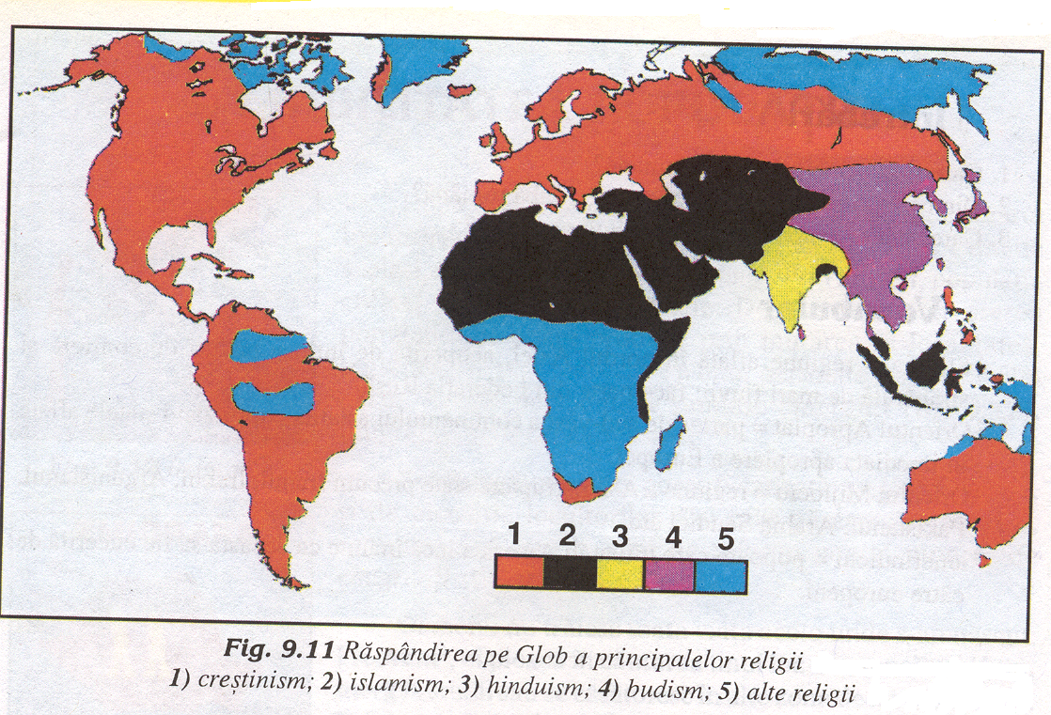

Slide 13
STRUCTURA PROFESIONALĂ
Se referă la nr. celor care lucrează în cele patru sectoare de activitate din economie:
    Primar (agricultură, pescuit,exploatarea lemnului)
    Secundar (industrie)
    Terţiar (comerţ, transporturi, comunicaţii etc.)
    Cuaternar (Prelucrarea şi trnsmiterea informaţiilor)

Slide 14
În ţările dezvoltate:
  Sec. Primar (sub 10% în Europa de Vest, 5% în SUA şi Canada)
  Sec.secundar (nr. redus)
  Sec. terţiar şi cuaternar lucrează cei mai mulţi.

Slide 15
În ţările slab dezvoltate, majoritatea populaţiei lucrează în sec.primar şi secundar

